Slide 1
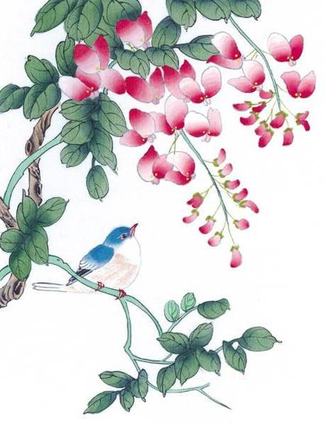





UỶ BAN NHÂN DÂN XÃ YÊN MÔ
TRƯỜNG MẦM NON YÊN HOÀ
Lĩnh vực phát triển nhận thức
Bé cần gì để lớn lên và khỏe mạnh
Chủ đề: Bản thân

Slide 2
Vận động: Khám tay

Slide 3
Bé cần gì để lớn lên và khoẻ mạnh

Slide 4
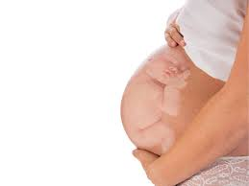
Hình ảnh em bé trong bụng mẹ

Slide 5
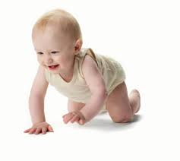
Hình ảnh em bé biết bò

Slide 6
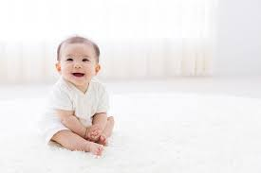
Hình ảnh em bé biết ngồi

Slide 7
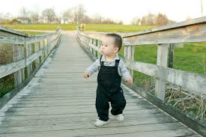
Hình ảnh em bé biết đi

Slide 8
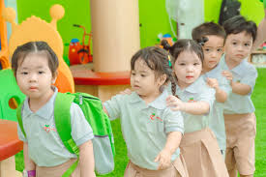
Lớn lên và đi học

Slide 9
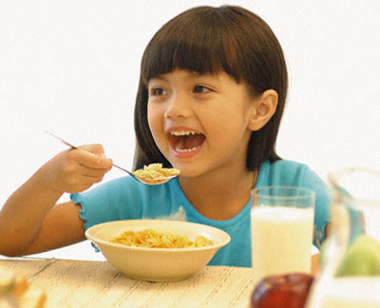
Ăn uống đủ chất dinh dưỡng

Slide 10
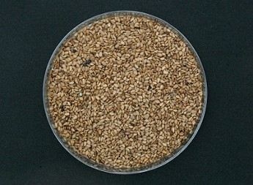
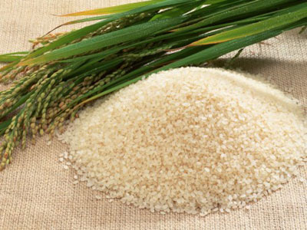
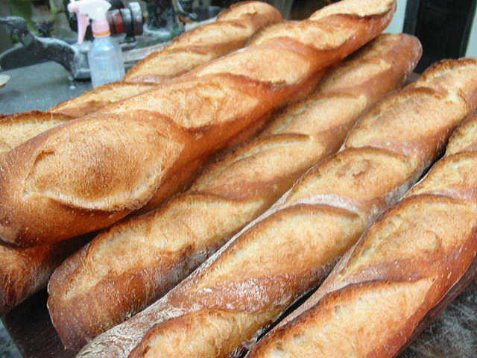
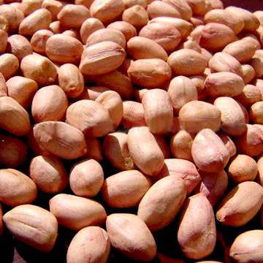
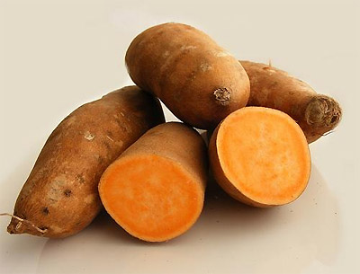
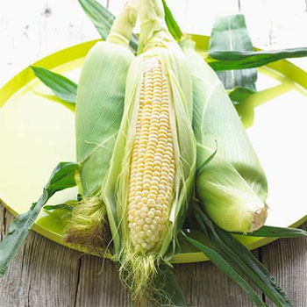

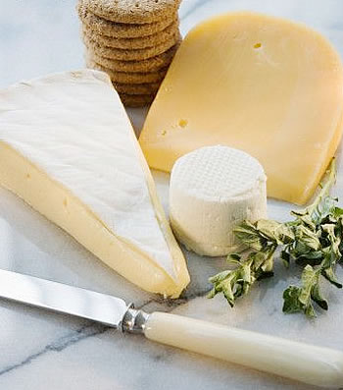
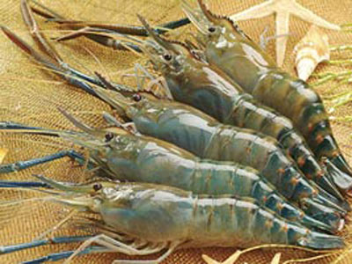
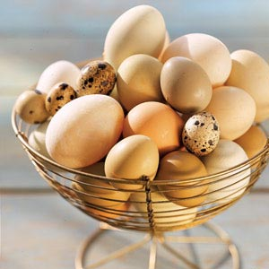
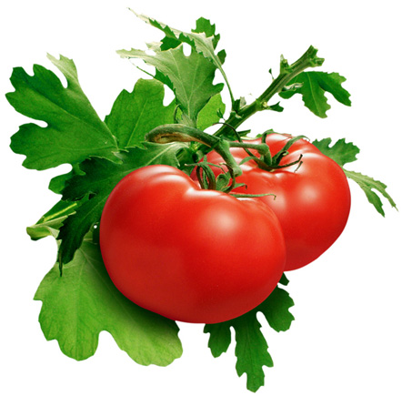
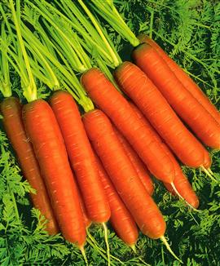
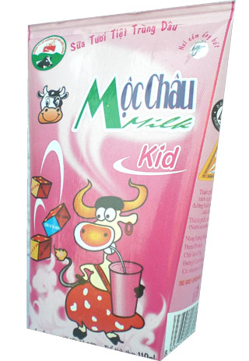
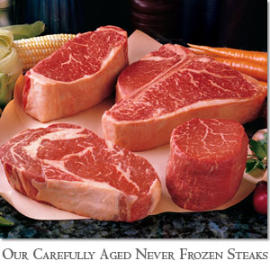
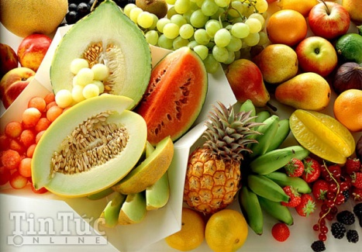
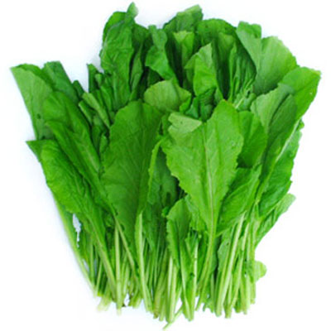
Các nhóm thực phẩm
Thực phẩm giàu chất bột đường
Thực phẩm giàu chất béo
Thực phẩm giàu chất đạm
Thực phẩm giàu vitamin – muối khoáng

Slide 11
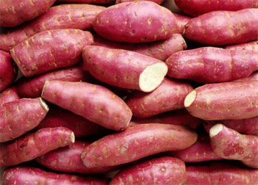
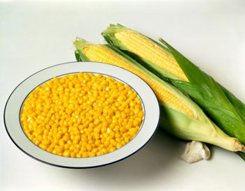
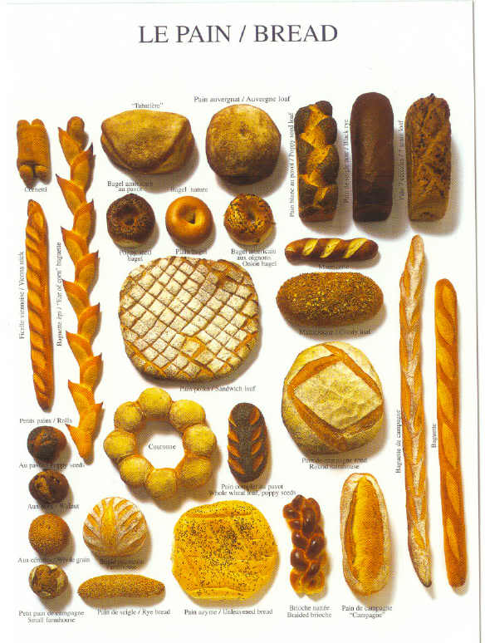
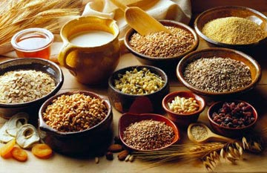
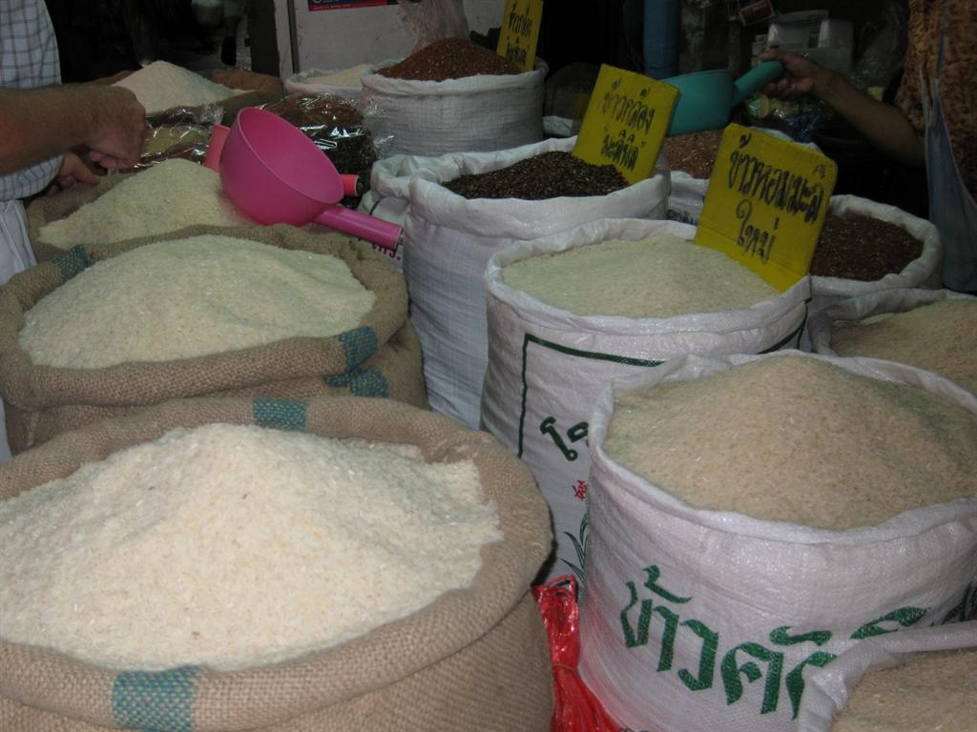
Thực phẩm giàu chất bột đường

Slide 12
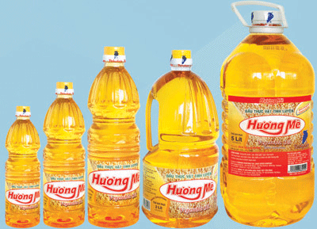
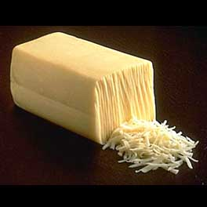
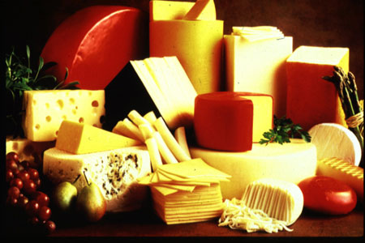
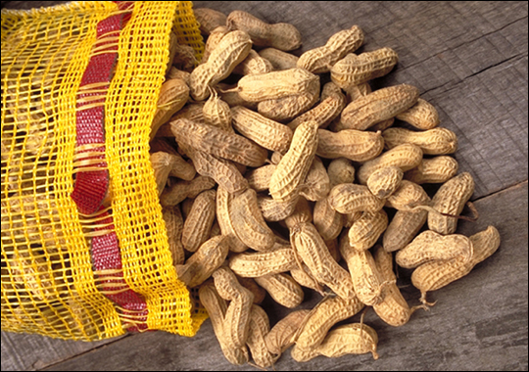
Thực phẩm giàu chất béo

Slide 13
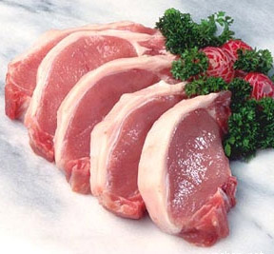
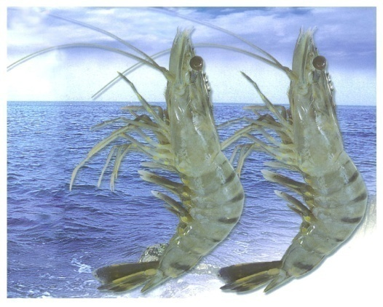
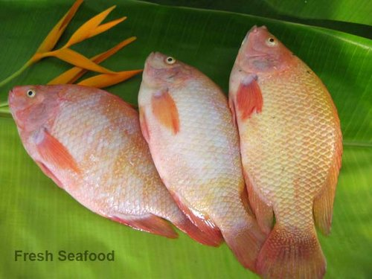
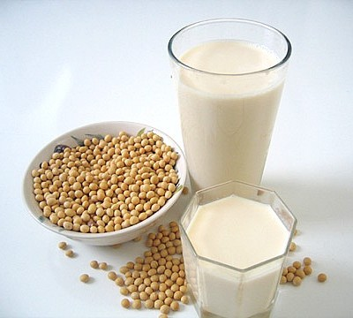
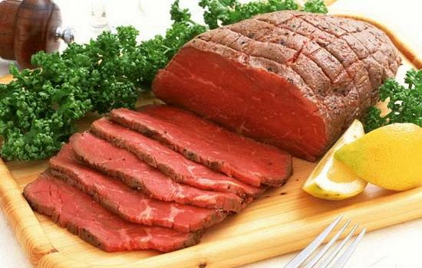
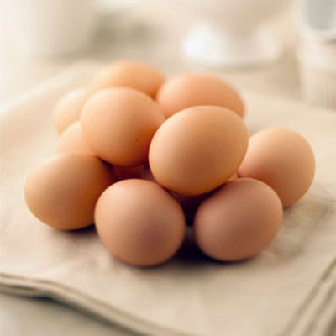
Thực phẩm giàu chất đạm

Slide 14
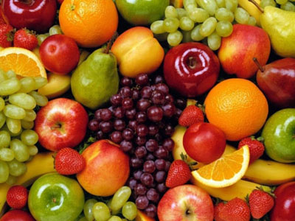
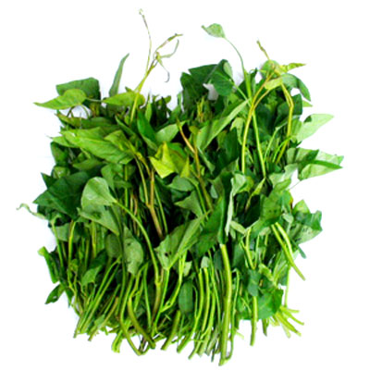
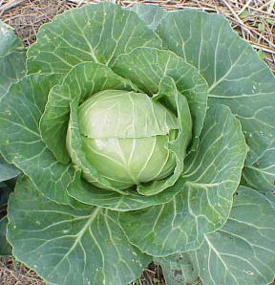
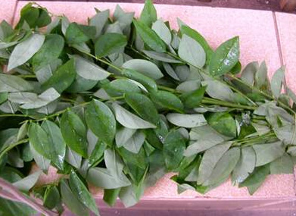
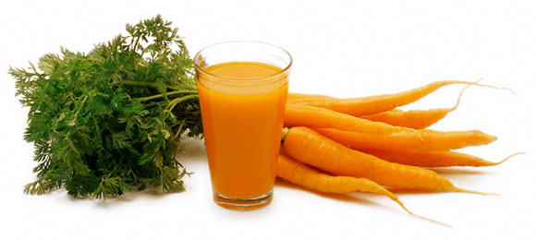
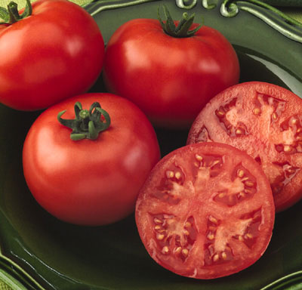
Thực phẩm giàu Vitamin & muối khoáng

Slide 15
Để cơ thể lớn lên và khỏe mạnh thì chúng ta cần làm gì nữa?

Slide 16
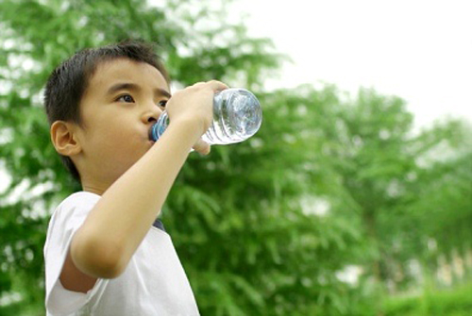
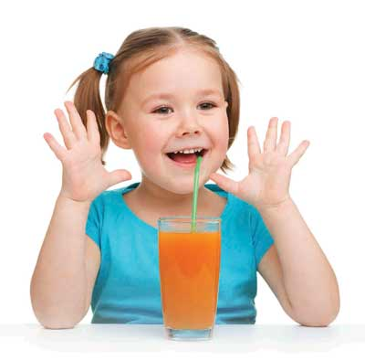
Uống đủ nước

Slide 17
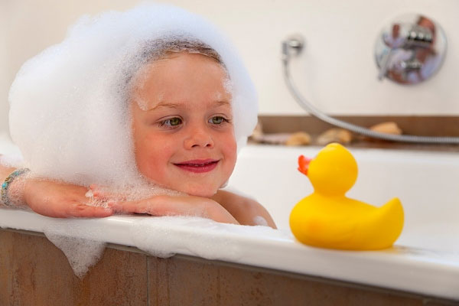
TẮM RỬA SẠCH SẼ

Slide 18
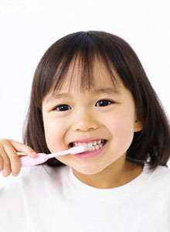
Giữ vệ sinh răng miệng

Slide 19
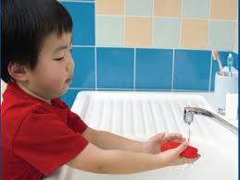
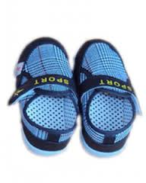
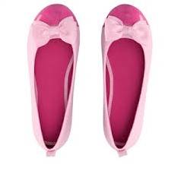
Giữ vệ sinh sạch sẽ

Slide 20

Tập thể dục thường xuyên

Slide 21
Trò chơi
1. Nối đúng thứ tự về sự lớn lên của bé
2. Phân loại nhóm thực phẩm

Slide 22



Trò chơi
1. Nối đúng thứ tự về sự lớn lên của bé
2. Phân loại nhóm thực phẩm

Slide 23


Giờ học hôm nay đã hết rồi
cô chúc các con mạnh khỏe

Slide 24


